Slide 1

TECNOLOGÍA E INNOVACIÓN EN MINERÍA
Prof. Mario Cedrón Lassús

Slide 2

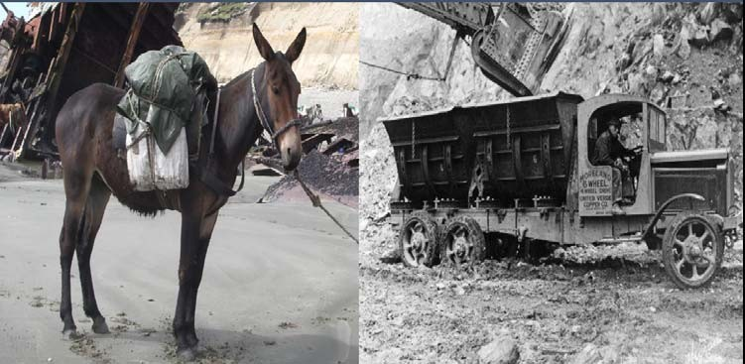
Esta era la minería hace 100 años

Slide 3
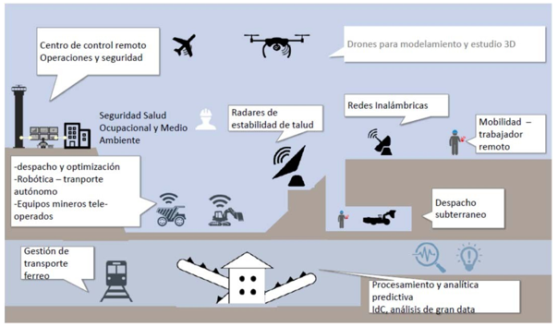
Esta es la minería hoy gracias a la tecnología y la innovación

Slide 4
La innovación es la creación de una nueva oferta de negocio viable. Una definición bastante simple, pero si vamos más al punto: La innovación [vista como independiente de la invención] es la creación [para nuestro mercado o el mundo] de una nueva oferta de servicios [que idealmente vaya más allá de los productos a plataformas, modelos de negocios y experiencias del cliente/partes interesadas] que sea viable [y cree valor tanto para los clientes como para quien los ofrece].
Doblin (a Deloitte business), 2017

Slide 5
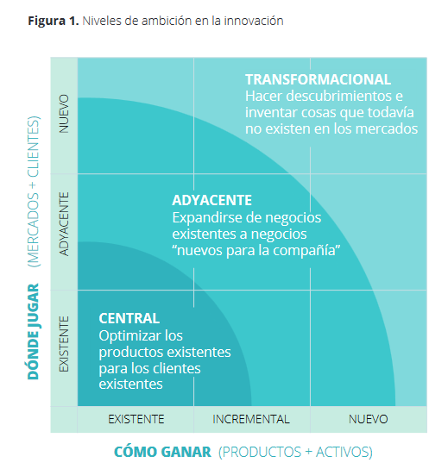

Slide 6
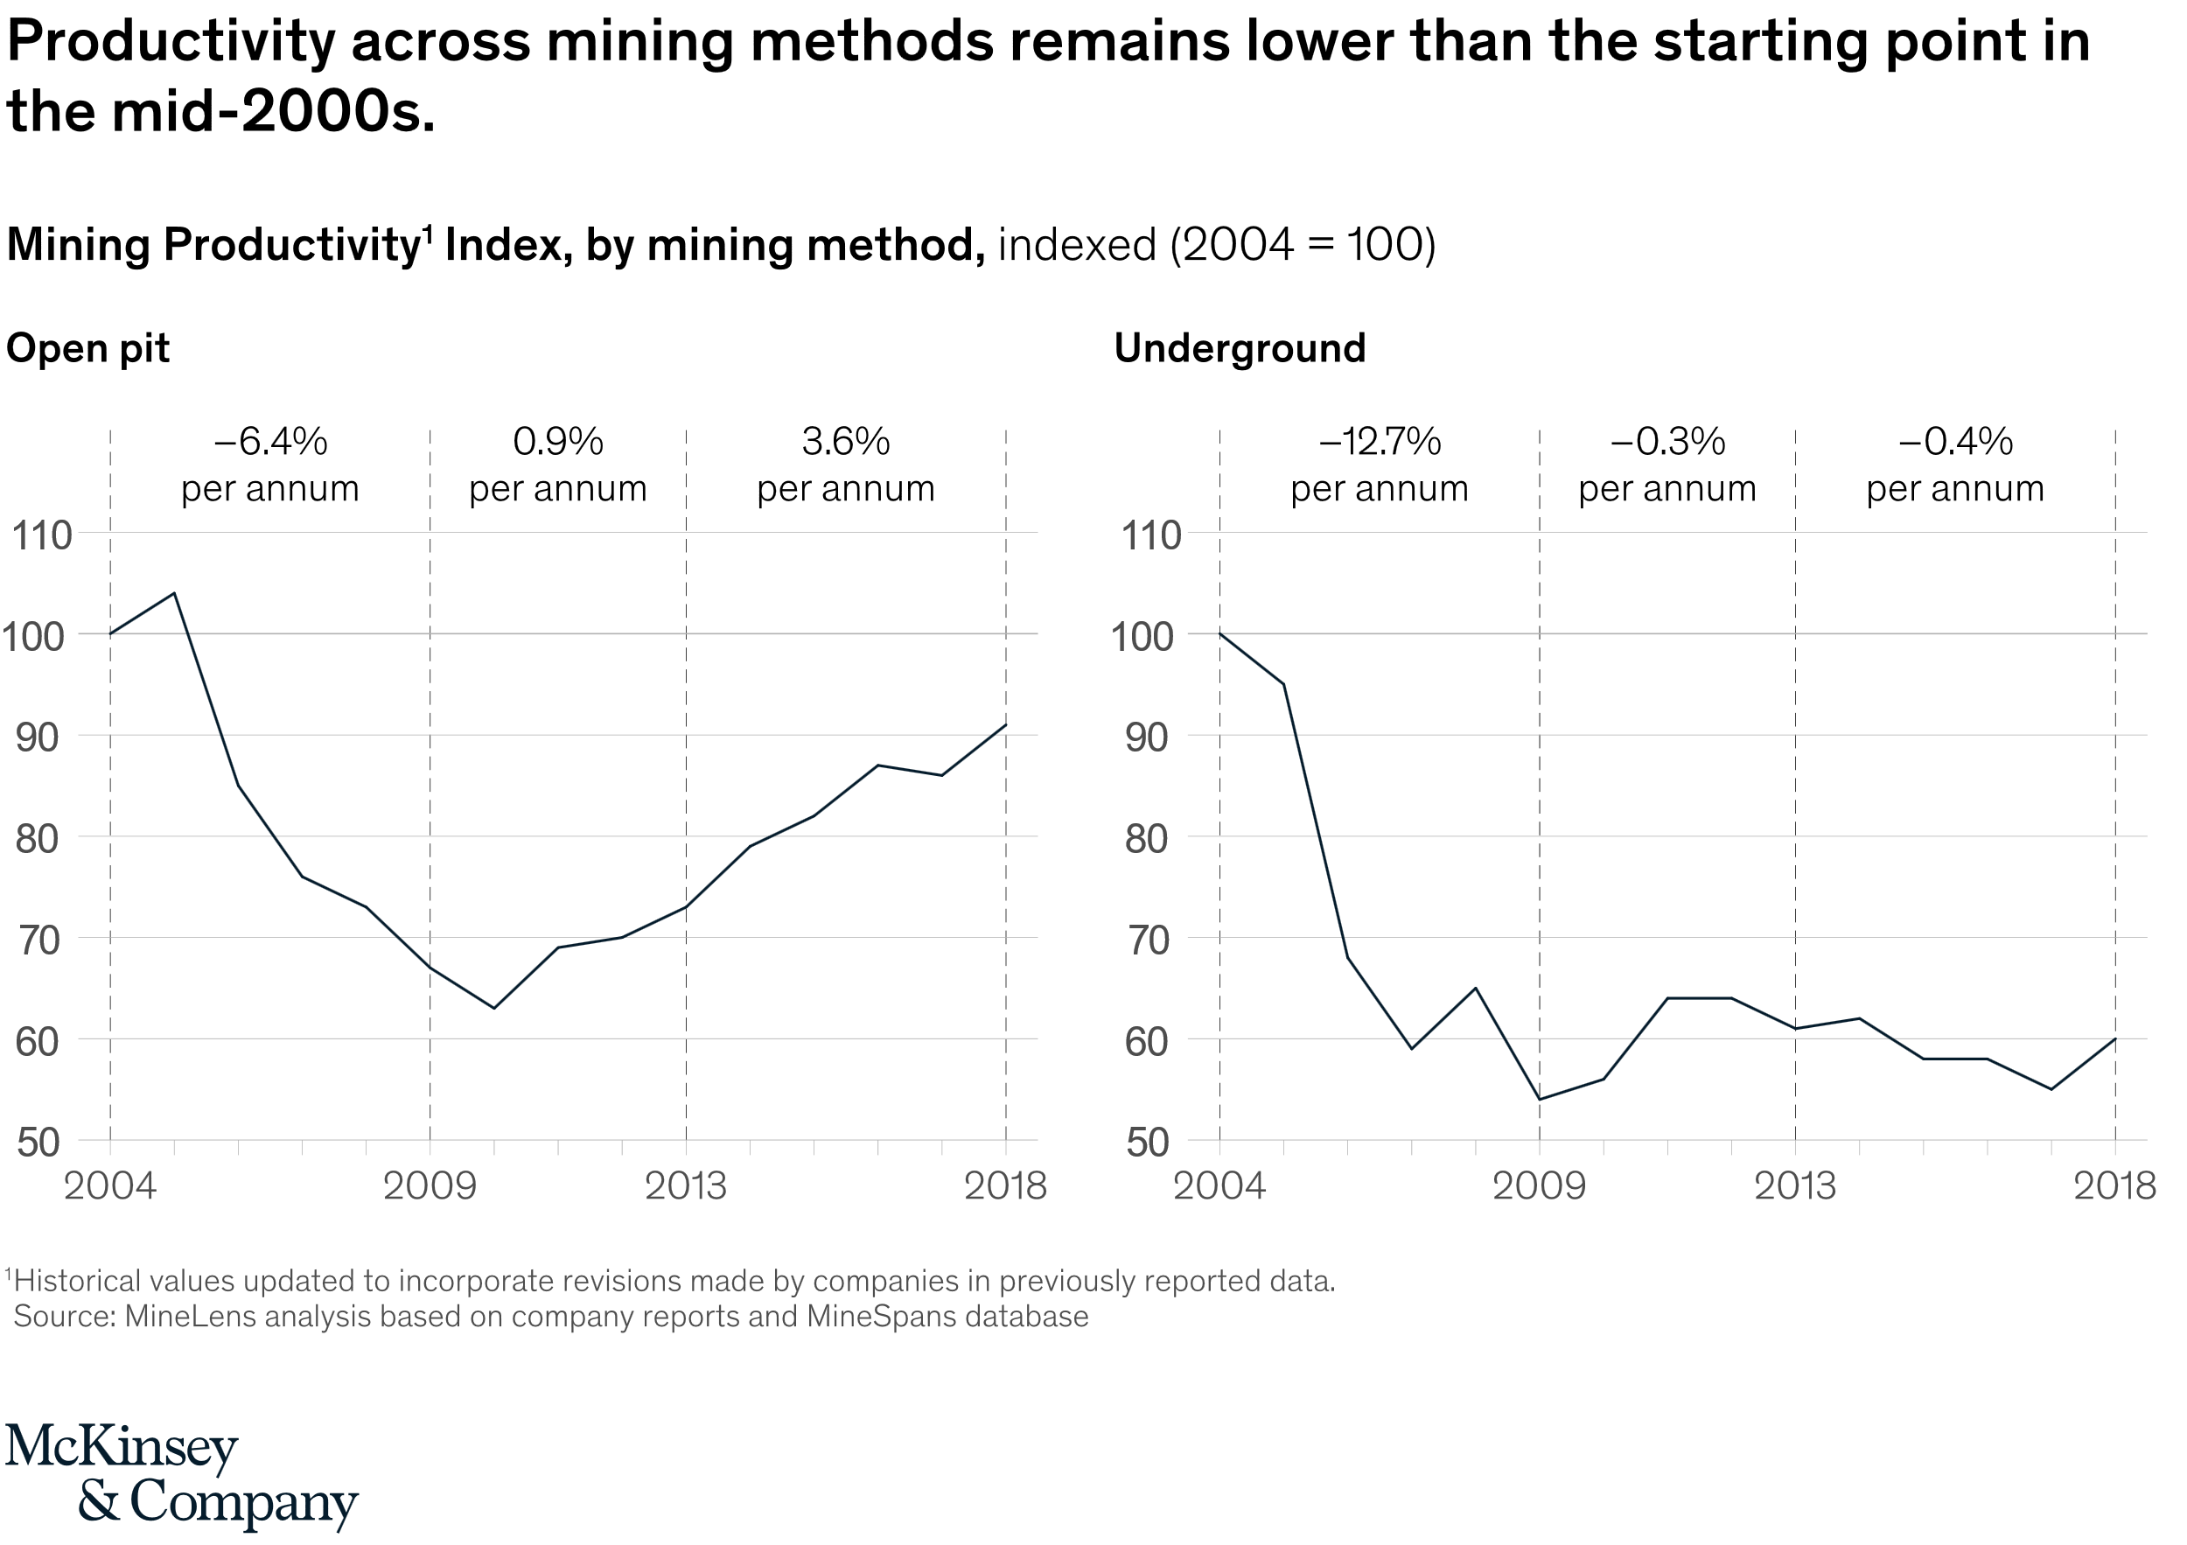
Sin embargo la productividad ha descendido y se recupera lentamente

Slide 7
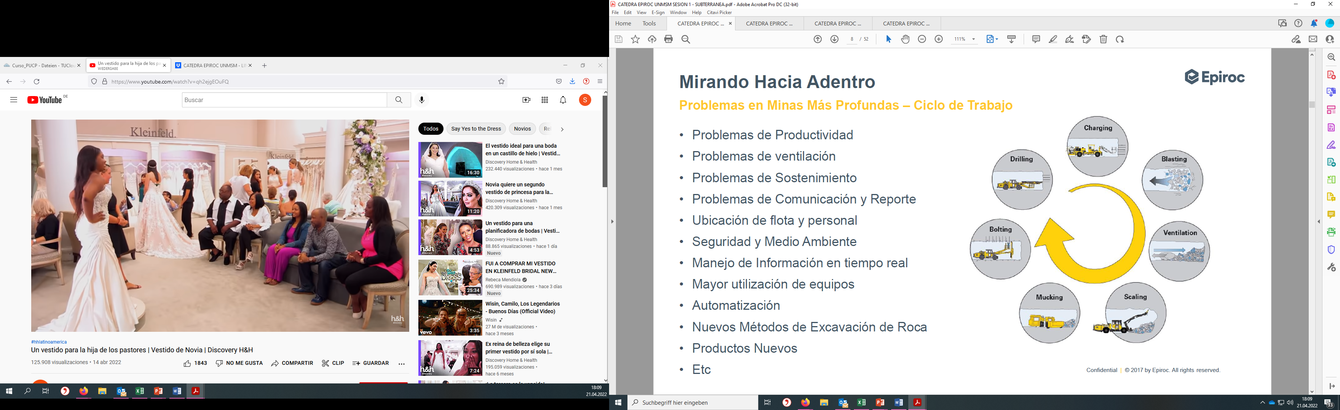
Problemas de Productividad
Problemas de ventilación
Problemas de Sostenimiento
Problemas de Comunicación y Reporte
Ubicación de flota y personal
Seguridad y Medio Ambiente
Manejo de Información en tiempo real
Mayor utilización de equipos
Automatización
Nuevos Métodos de Excavación de Roca
Productos Nuevos
Desafíos de la minería

Slide 8
Demanda futura de minerales
Incremento de costos
Mayores estándares de seguridad:
Vision Zero
Cuadros normativos más estrictos
Disminución de yacimientos de alta ley
Nuevos yacimientos más profundos
Porque innovar

Slide 9
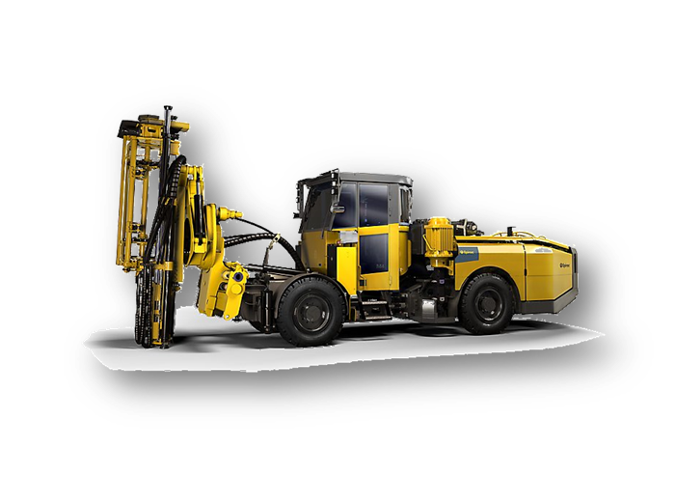
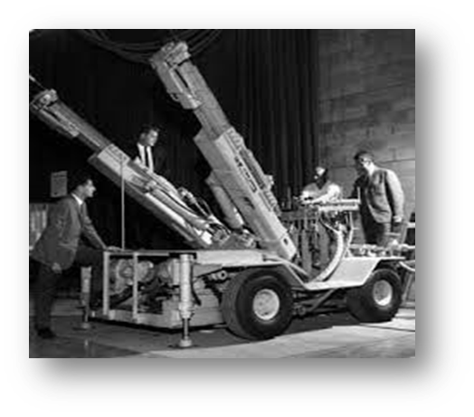
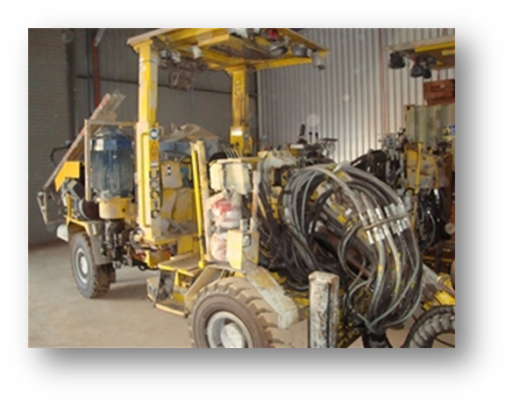
Equipos hidráulicos y neumáticos
Equipos Electrohidráulicos
Equipos control computarizado
Desarrollo tecnológico de los equipos de perforación

Slide 10
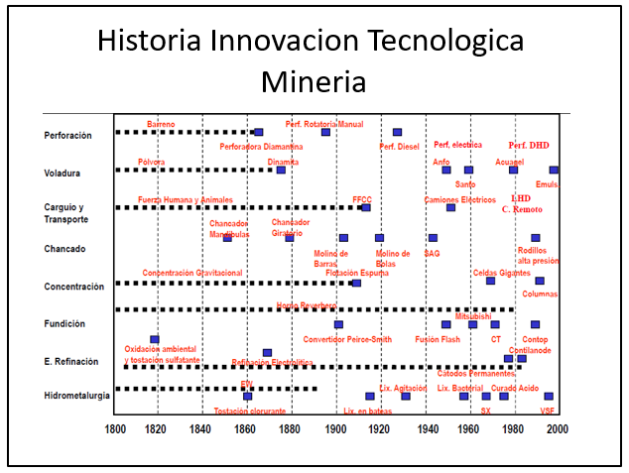
Evolución tecnológica de los equipos por área

Slide 11
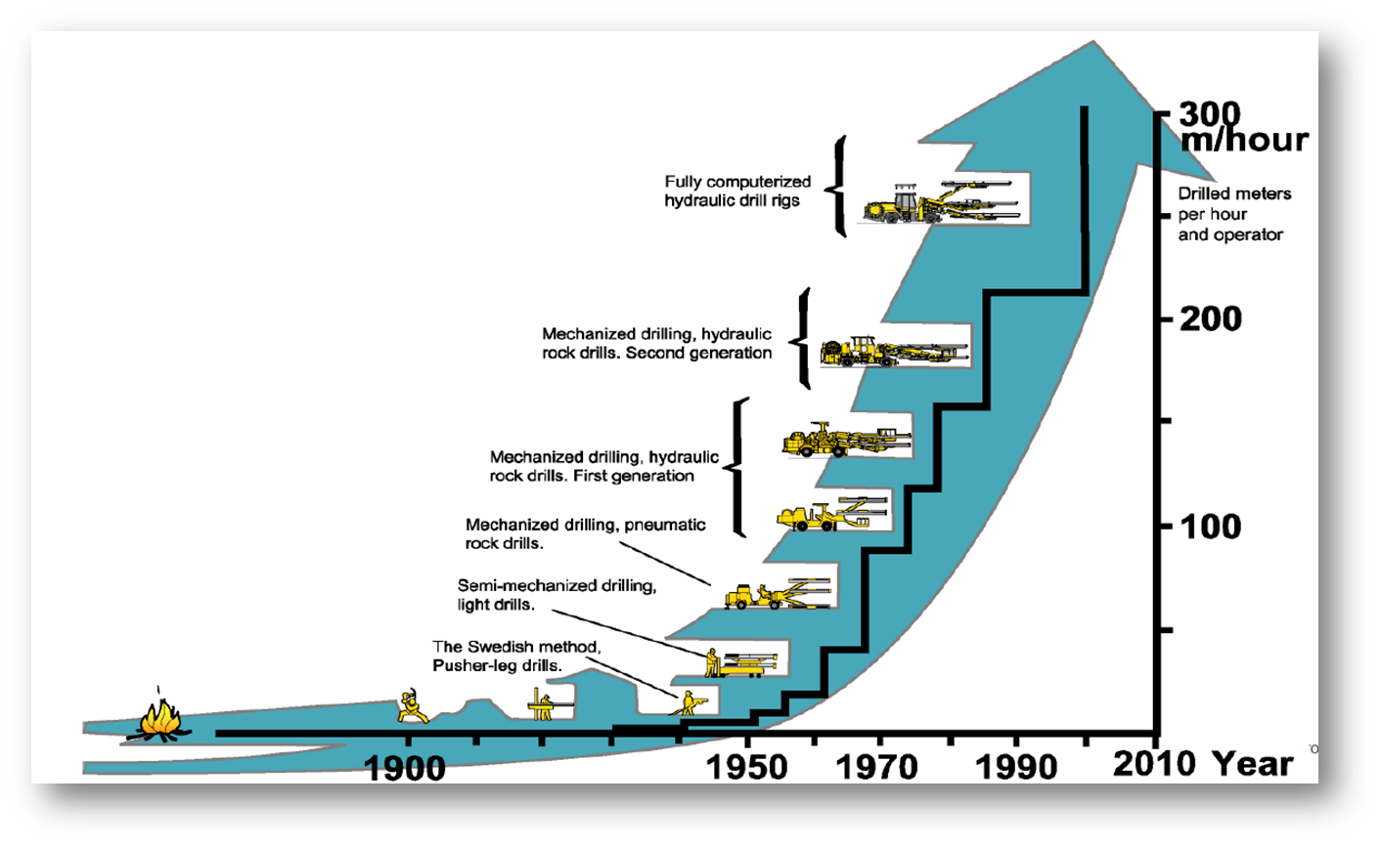
Historia de la perforación

Slide 12
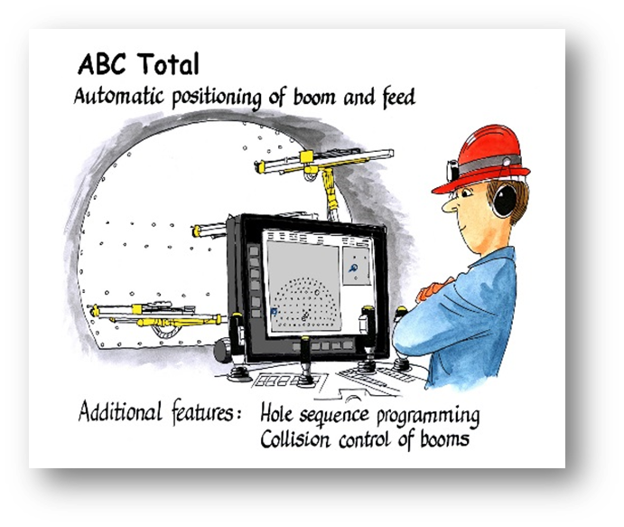
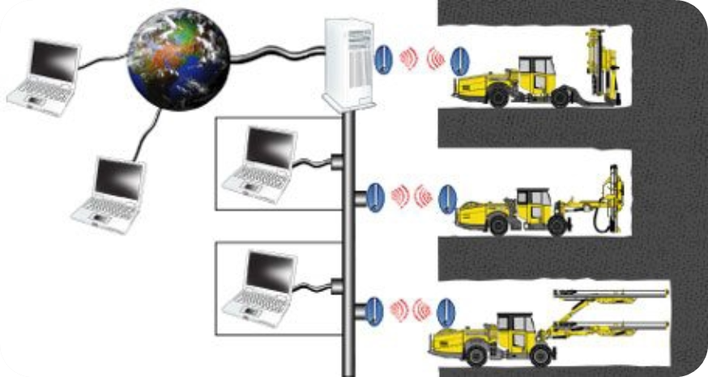
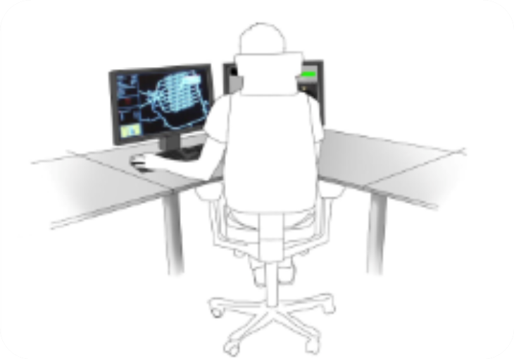
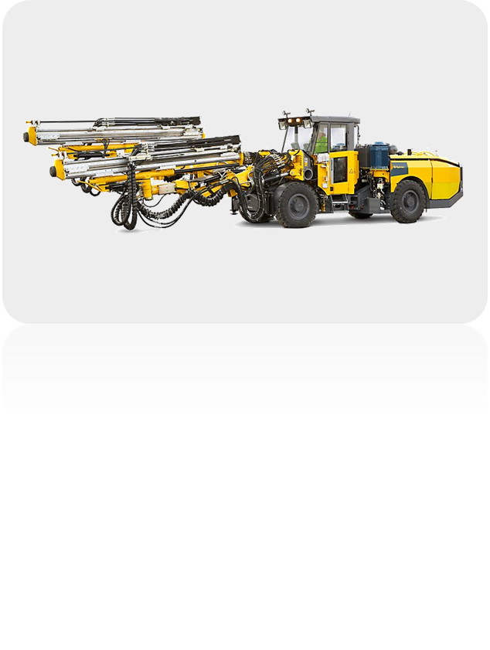
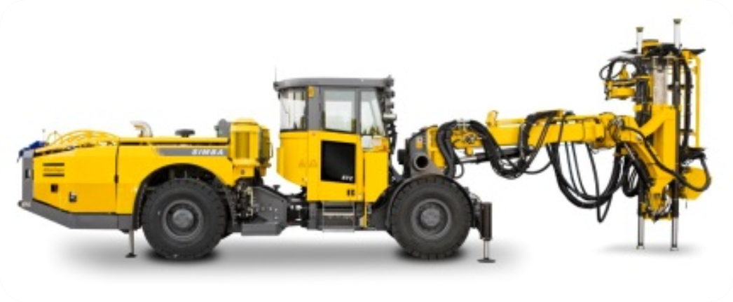
Powered By RCS (Rig Control System)
RRA (Rig Remote Access)
Tele-Remote Control
Opciones avanzadas de control

Slide 13
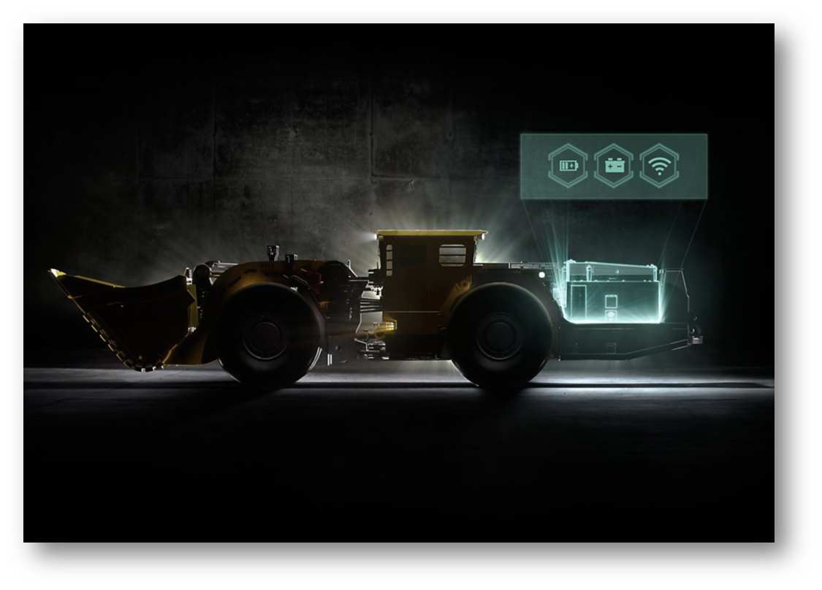
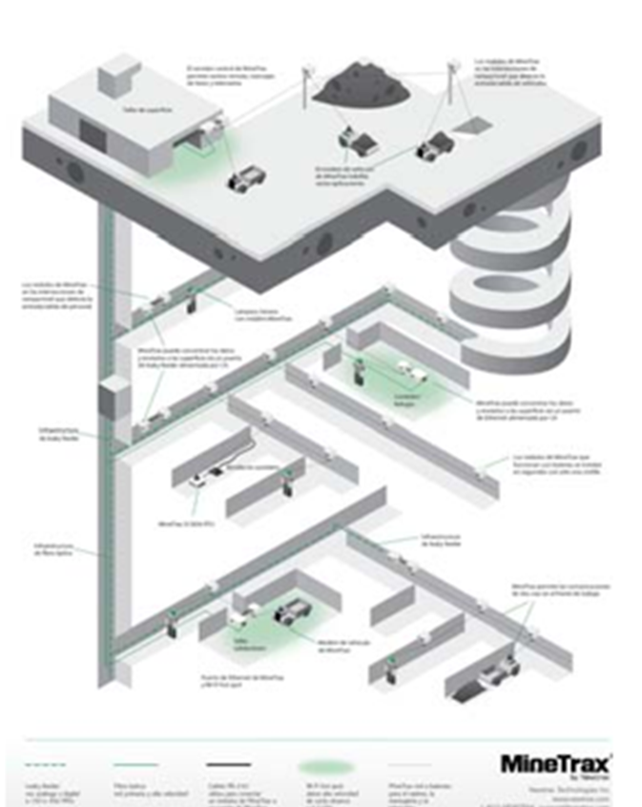
Comunicación Wireless

Slide 14
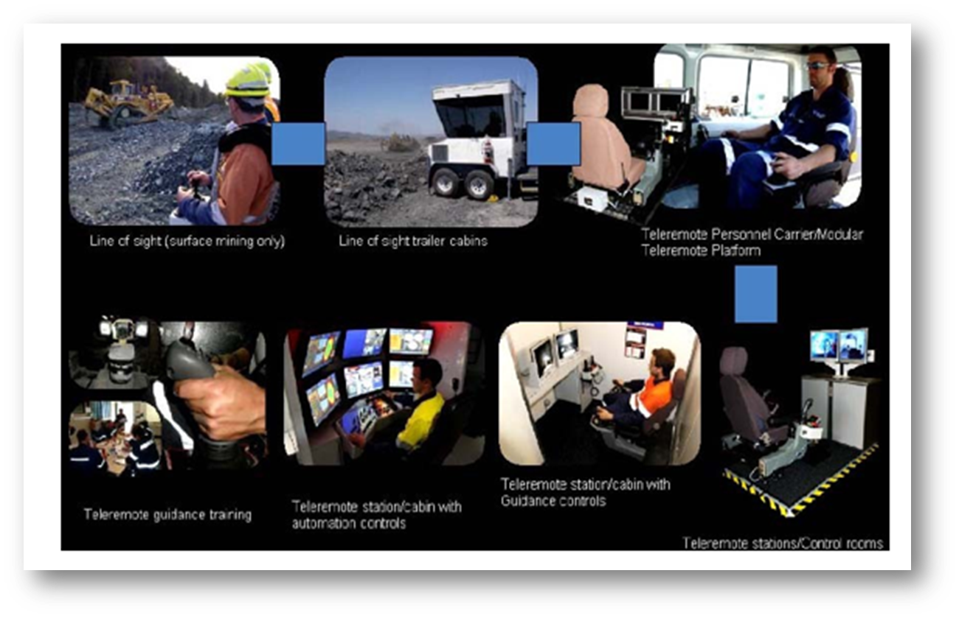
Operación Teleremota

Slide 15
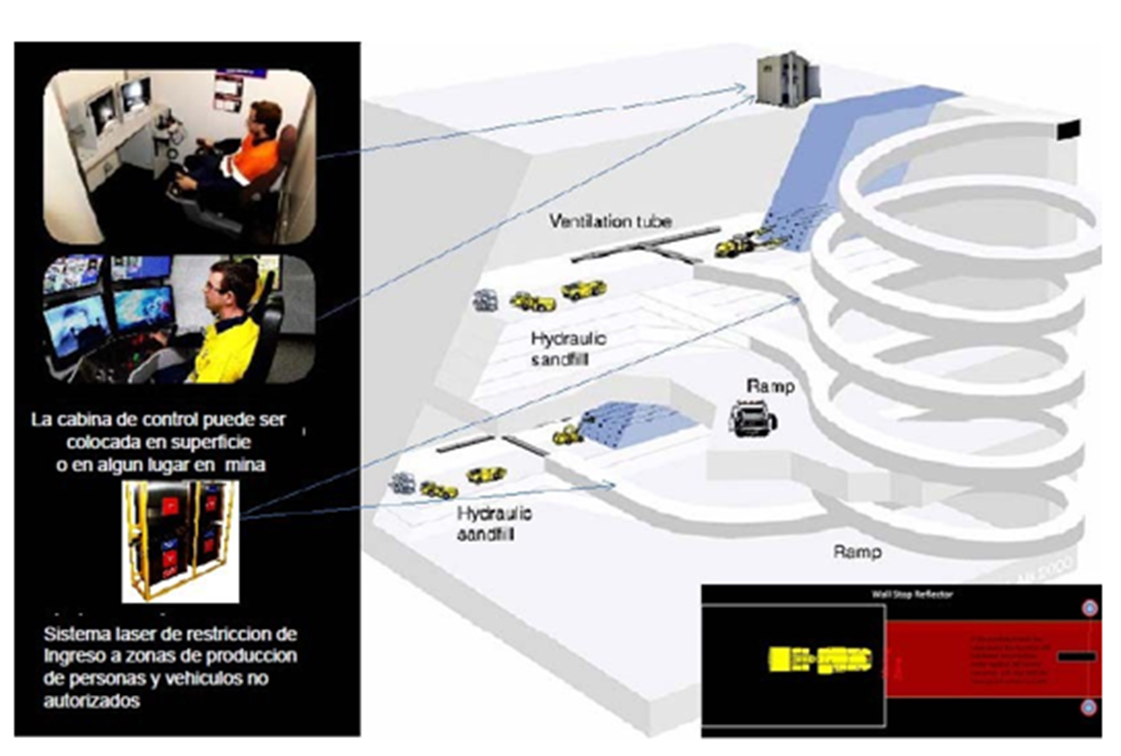
Protección de personal
Protección de equipos
Incremento de seguridad
Optimización de procesos
Optimización de flota
Sistemas de Seguridad Interior Mina

Slide 16
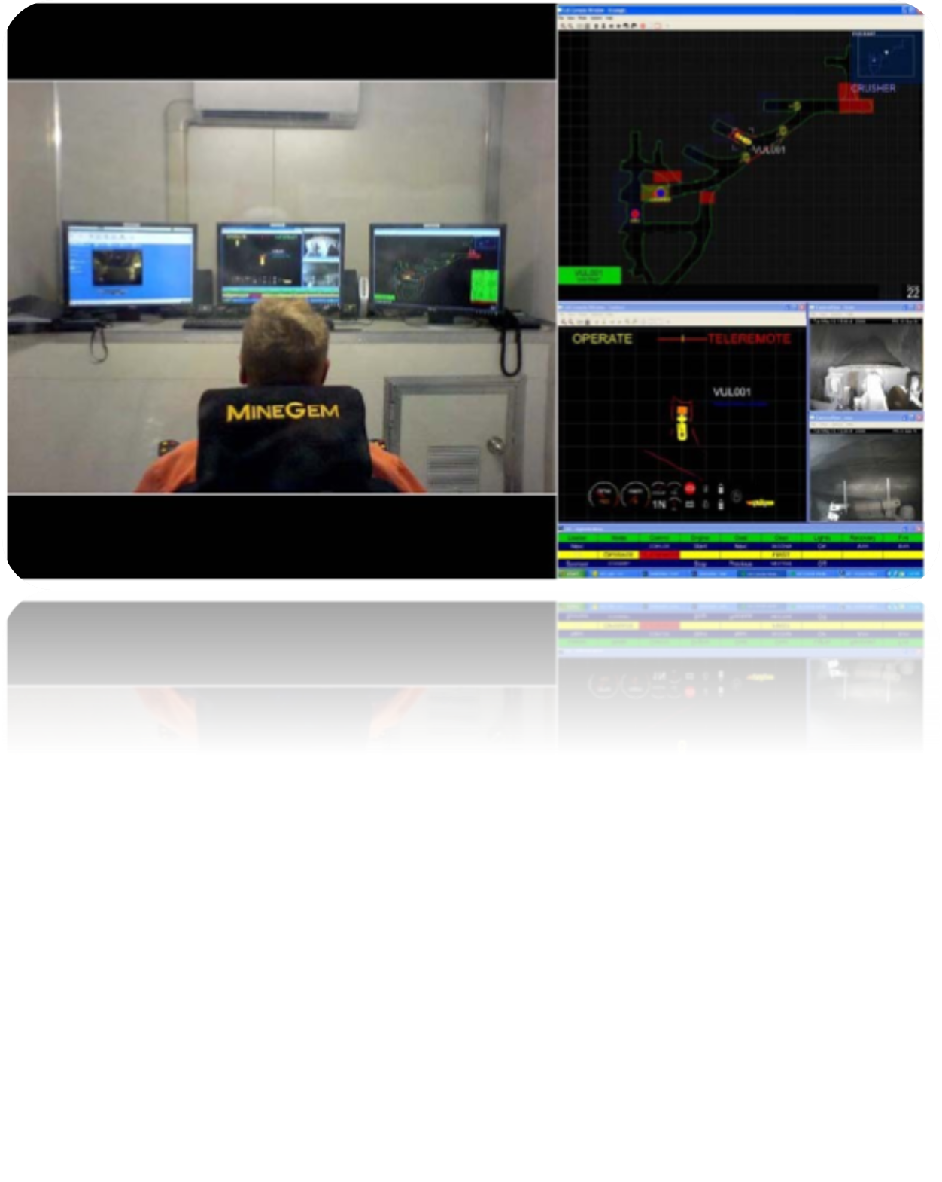
Operaciones a distancia visual
Operaciones a distancia no visual:
  A corta distancia
  A larga distancia
Minas operadas a distancia

Slide 17
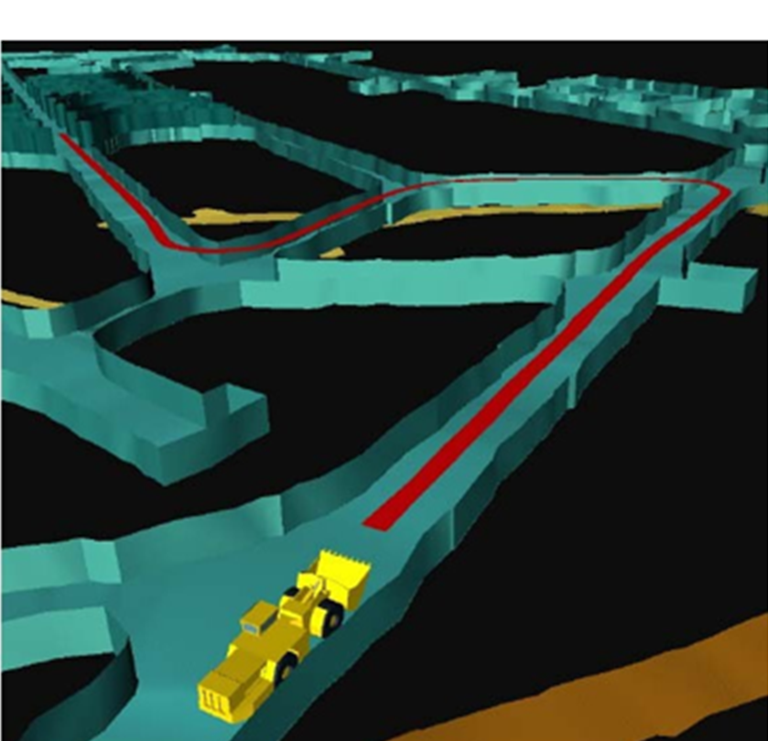
LHDs
Autocarga
Auto desplazamiento
Auto descarga
Telemetría
Camiones UG
Auto desplazamiento
Auto descarga
Telemetría
Sistema de Navegación de Equipos Underground

Slide 18
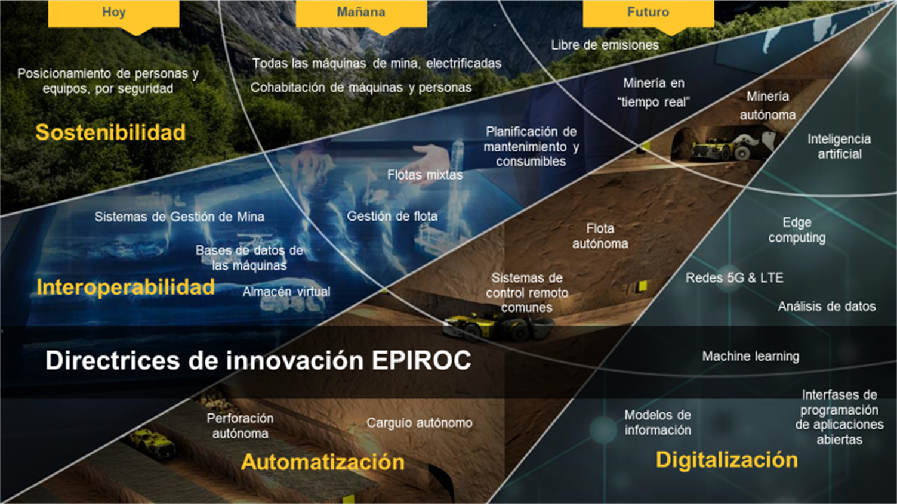

Slide 19
Gracias a la tecnología y a la innovación, podemos seguir contando con los minerales que necesita la humanidad.

Slide 20

